Slide 1


Dominando SQL
Principais Comandos para o Uso Eficiente
Isabele Silvestre

Slide 2
SUMÁRIO
INTRODUÇÃO ................................................................................................ 3
SELECT ............................................................................................................ 5
III.
WHERE ............................................................................................................ 8
INSERT INTO .................................................................................................. 11
UPDATE ........................................................................................................... 14
DELETE ........................................................................................................... 17
ORDER BY ....................................................................................................... 20
GROUP BY ....................................................................................................... 23
LIMIT ................................................................................................................ 28
DISTINCT ......................................................................................................... 32
FUNÇÕES DE AGREGAÇÃO ........................................................................ 35
CONCLUSÃO ................................................................................................. 41
1

Slide 3
INTRODUÇÃO

Slide 4

Dominando SQL
Esteja preparado para mergulhar no vasto universo dos bancos de dados e do SQL!
SQL ou Structured Query Language é uma linguagem de programação usada para gerenciar bancos de dados relacionais.
Imagine um mundo onde a informação é a chave para tudo. Do controle de inventário em uma loja online à gestão de registros de pacientes em um hospital, o SQL desempenha um papel vital na organização e manipulação de dados em uma variedade de cenários.
Seja você um iniciante na jornada do desenvolvimento de software ou um veterano experiente em busca de aprimoramento, este ebook é a sua porta de entrada para o mundo complexo e fascinante do SQL.
Ao longo das próximas páginas, vamos explorar os conceitos fundamentais do SQL e desvendar os segredos por trás da gestão eficaz de bancos de dados, com o MySQL como nossa bússola neste universo digital.

Slide 5
SELECT
Veremos como usar o comando SELECT para obter informações específicas de nossos bancos de dados, com exemplos práticos.

Slide 6

SELECT
O comando SELECT é fundamental no SQL e é usado para recuperar dados de uma ou mais tabelas em um banco de dados.
SELECT com asteriscos
Quando usamos SELECT *, estamos dizendo ao SQL para retornar todas as colunas da tabela especificada. Este comando é útil quando queremos visualizar todos os dados de uma tabela sem precisar listar cada coluna manualmente.
Exemplo:
Este comando retorna todos os registros da tabela clientes.

Slide 7

SELECT sem asteriscos
Quando especificamos as colunas que queremos selecionar, somos mais precisos sobre os dados que desejamos recuperar. Este método é mais eficiente e claro, especialmente em tabelas com muitas colunas.
Exemplo:
Este comando retorna apenas as colunas nome e e-mail dos registros na tabela clientes.

Slide 8
WHERE
Veremos como usar o comando WHERE para obter informações específicas de nossos bancos de dados, com exemplos práticos.

Slide 9
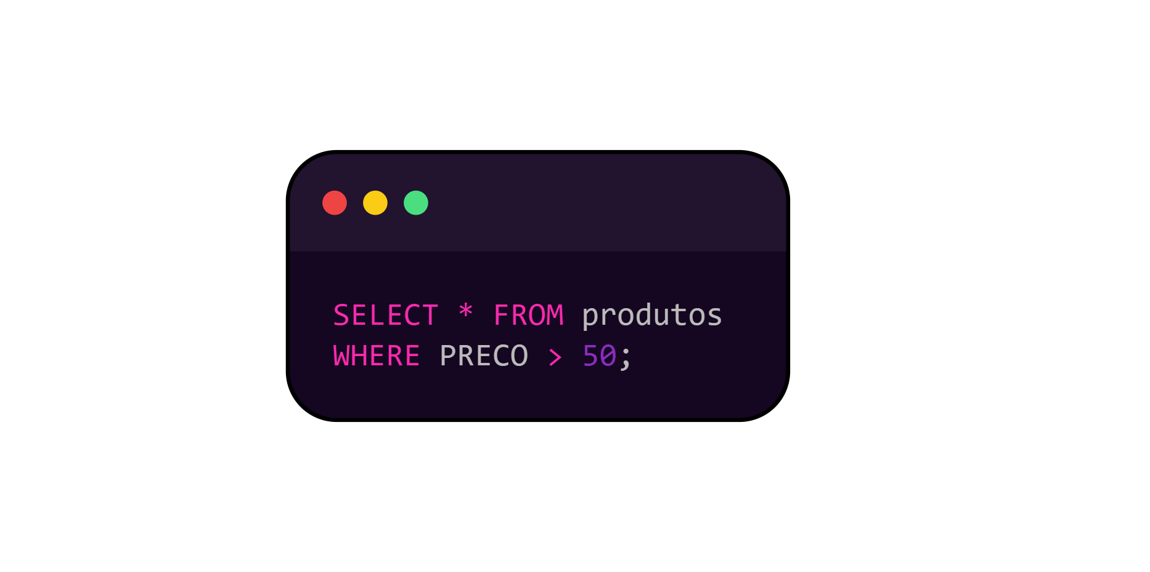
WHERE
O comando WHERE é utilizado para filtrar os resultados retornados por uma consulta com base em condições específicas.
Exemplo:
Este comando retorna todos os produtos cujo preço é superior a 50.
O WHERE é crucial para selecionar apenas os dados que atendem a critérios específicos, tornando as consultas mais precisas e eficientes.

Slide 10

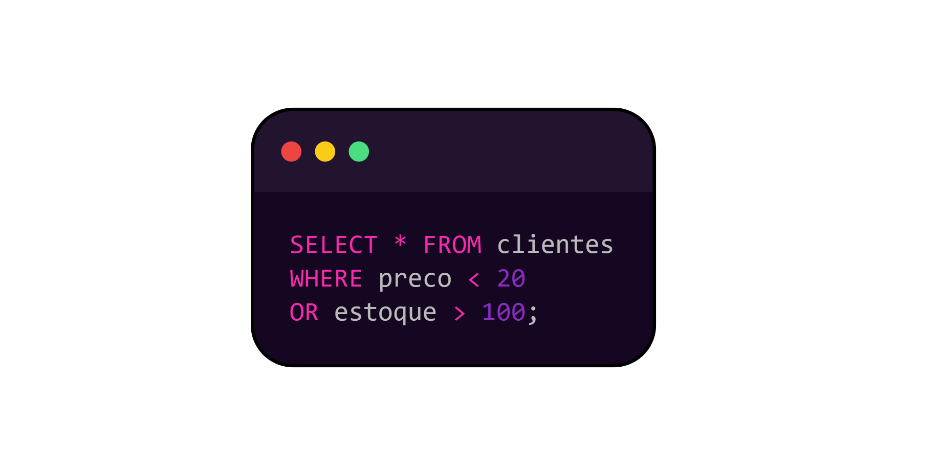
Combinações com AND e OR
Podemos combinar várias condições usando AND e OR para criar filtros mais complexos.
Exemplo com AND:
Este comando retorna todos os clientes de São Paulo com
mais de 30 anos.
Exemplo com OR:
Este comando retorna produtos que custam menos de 20 ou têm mais de 100 unidades em estoque.

Slide 11
INSERT INTO
Veremos como usar o comando INSERT INTO para adicionar dados a um banco de dados, com exemplos práticos.

Slide 12
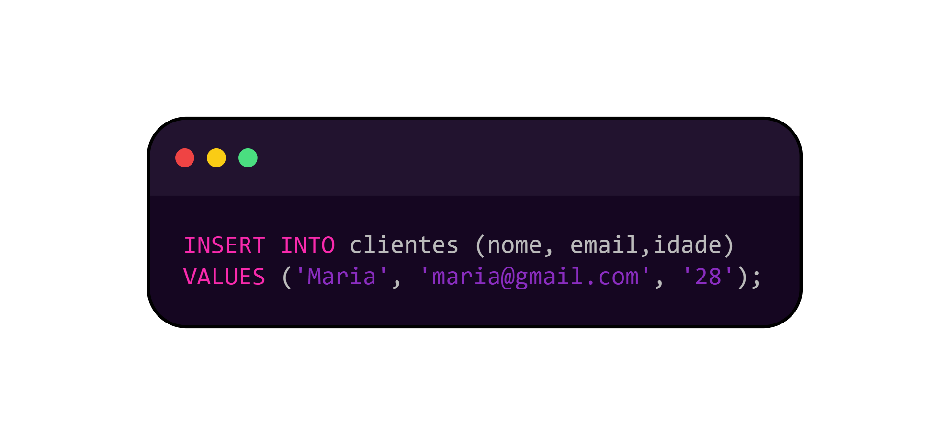
INSERT INTO
O comando INSERT INTO é utilizado para adicionar novos registros a uma tabela no banco de dados. Ele é essencial para alimentar seu banco de dados com informações.
Inserindo um único registro
Imagine que temos uma tabela chamada clientes com as
seguintes colunas: id, nome, e-mail, idade.
Exemplo:
Clientes: Nome da tabela onde o registro será inserido.
(nome, e-mail, idade): As colunas específicas nas quais os valores serão inseridos.
VALUES ('Maria', 'maria@email.com', 28’): Os valores
correspondentes a serem inseridos nas colunas.

Slide 13
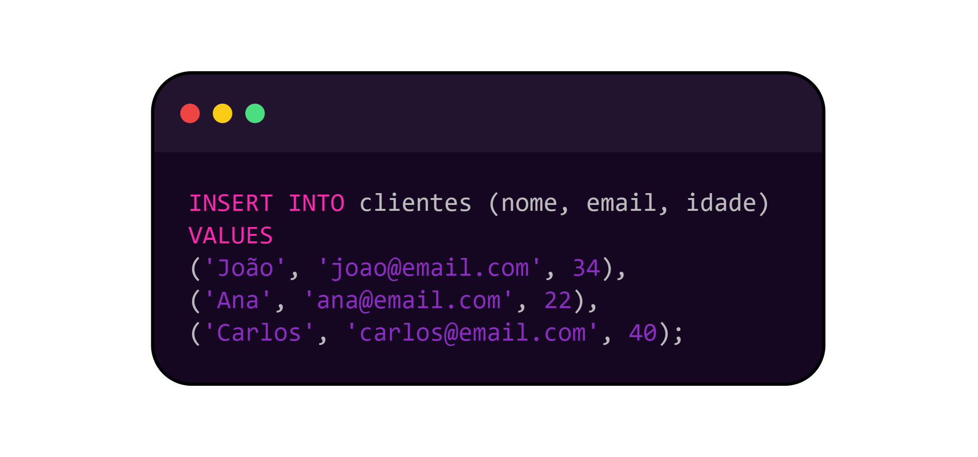
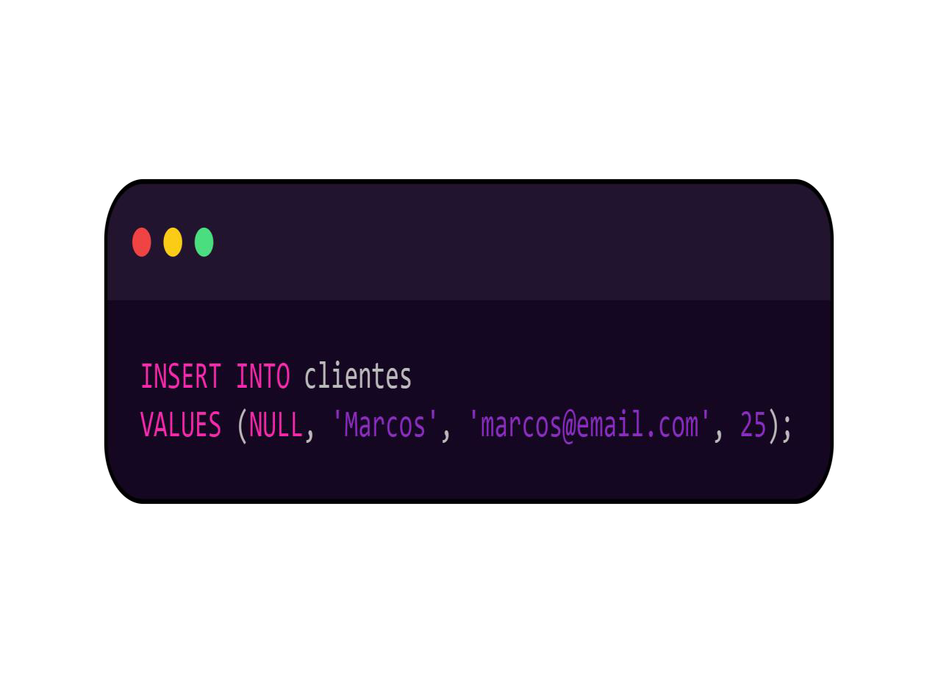
Inserindo múltiplos registros
Também podemos inserir vários registros de uma vez, o que é
muito eficiente para adicionar grandes quantidades de dados.
Exemplo:
Inserindo dados em todas as colunas
Se quisermos inserir dados em todas as colunas da tabela e a tabela tem valores padrão definidos para colunas como id (chave primária autoincrementada), podemos omitir a lista de colunas.
Exemplo:
Neste exemplo, NULL é usado para o campo id porque ele será gerado automaticamente pelo banco de dados (se estiver configurado como autoincremento).

Slide 14
UPDATE
Veremos como usar o comando UPDATE para fazer alterações específicas nos registros já existentes de forma simples e prática com exemplos.

Slide 15
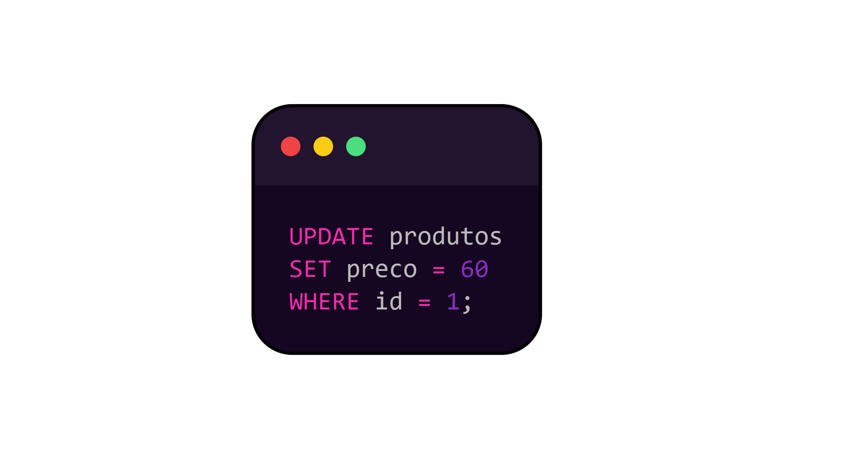
UPDATE
O comando UPDATE é usado para modificar os dados existentes em uma tabela no banco de dados. Ele nos permite fazer alterações específicas nos registros já existentes.
Atualizando um único registro
Imagine que temos uma tabela chamada produtos com as seguintes colunas: id, nome, preço, estoque.
Suponha que queiramos atualizar o preço de um produto com o ID 1 para 60.
Exemplo:
Produtos: Nome da tabela que será atualizada.
SET preco = 60: Define o novo valor da coluna preço.
WHERE id = 1: Especifica a condição para identificar o registro a ser atualizado, neste caso, onde o id é igual a 1.

Slide 16
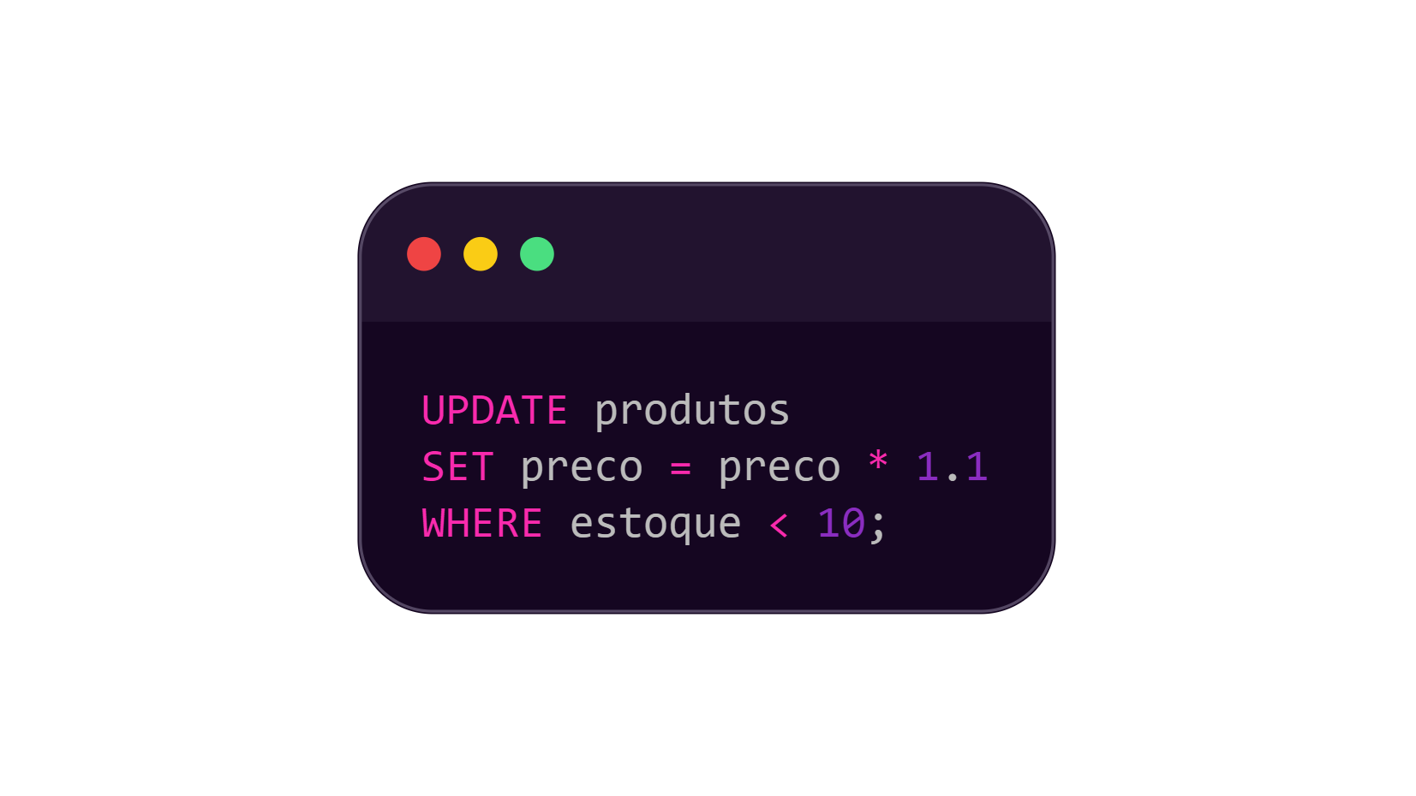
Atualizando múltiplos registros
Também podemos atualizar vários registros de uma vez, desde que eles atendam à mesma condição.
Suponha que queiramos aumentar o preço de todos os
produtos com estoque menor que 10 em 10%.
Exemplo:
UPDATE produtos : Indica que queremos atualizar os registros
na tabela produtos.
SET preco = preco * 1.1: Define o que será atualizado. Neste caso, estamos multiplicando o valor da coluna preço por 1.1, o que aumenta o preço em 10%.
WHERE estoque < 10: Especifica quais registros serão atualizados. Neste caso, apenas os produtos com um estoque inferior a 10 serão afetados pela atualização de preço.

Slide 17
DELETE
Veremos como usar o comando DELETE para excluir registros de uma consulta de acordo com uma ou mais condições específicas, com exemplos.

Slide 18
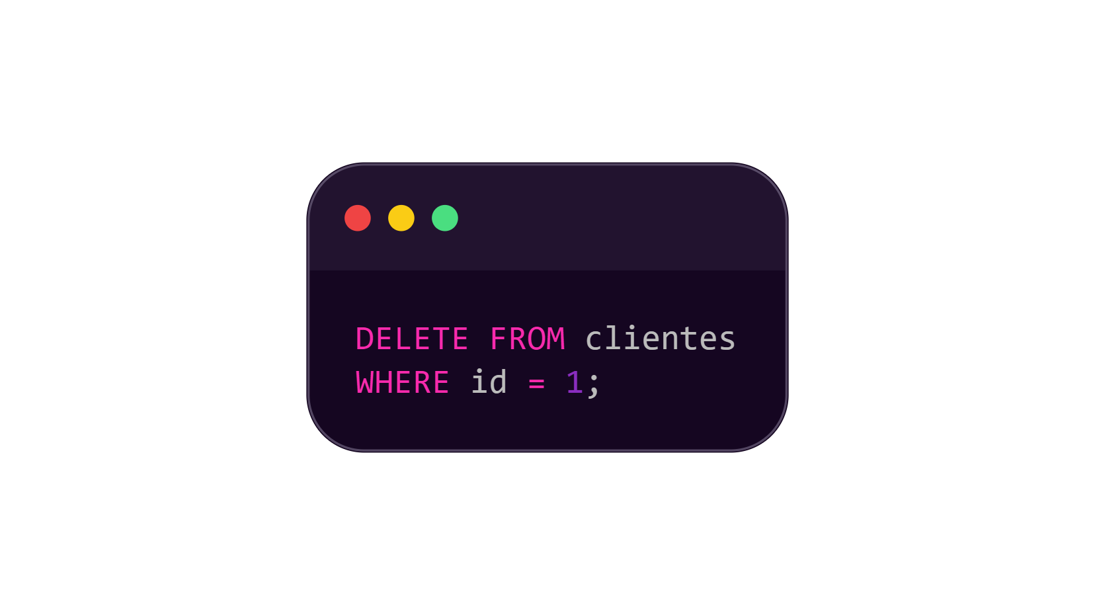
DELETE
O comando DELETE é uma ferramenta essencial para a administração de banco de dados, permitindo a remoção de dados que não são mais necessários. No entanto, é importante usar com cuidado e cautela, garantindo que apenas os registros desejados sejam excluídos.
Excluindo um único registro
Imagine que temos uma tabela chamada clientes com as seguintes colunas: id, nome, e-mail, idade.
Suponha que queiramos excluir um cliente com o ID 1. Exemplo:
Clientes: Nome da tabela da qual os registros serão excluídos.
WHERE id = 1: Especifica a condição para identificar o registro
a ser excluído, neste caso, onde o id é igual a 1.

Slide 19
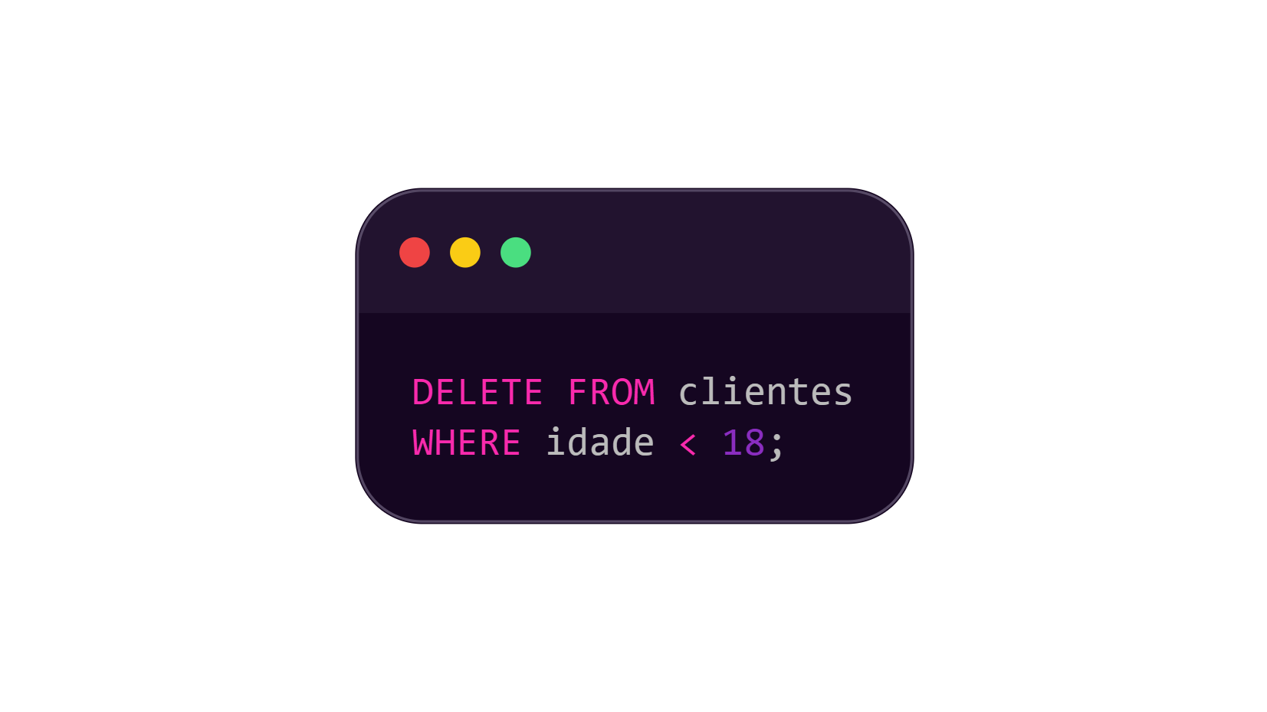
Excluindo múltiplos registros
Também podemos excluir vários registros de uma vez, desde que eles atendam à mesma condição.
Suponha que queiramos excluir todos os clientes com idade inferior a 18 anos.
Exemplo:
DELETE FROM clientes: Indica que queremos excluir registros da tabela clientes.
WHERE idade < 18: Especifica a condição que os registros devem atender para serem excluídos. Neste caso, estamos excluindo clientes cuja idade é inferior a 18 anos.

Slide 20
ORDER BY
Veremos como usar o comando ORDER BY para ordenar os resultados de uma consulta de acordo com uma ou mais colunas específicas, com exemplos simples.

Slide 21
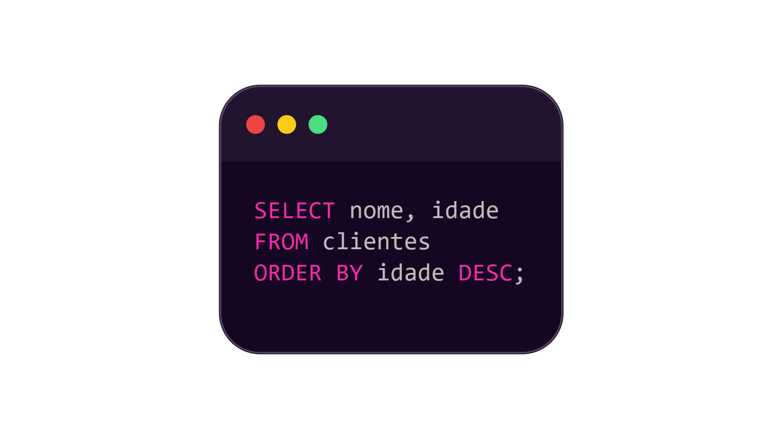
ORDER BY
O comando ORDER BY permite ordenar os resultados da consulta de acordo com uma ou mais colunas, especificando a direção da ordenação (ASC para ascendente e DESC para descendente).
Ordem Decrescente
Exemplo:
SELECT nome, idade: Indica que queremos selecionar as colunas nome e idade da tabela clientes.
FROM clientes: Especifica a tabela da qual queremos selecionar os dados, neste caso, a tabela clientes.
ORDER BY idade DESC: Esta cláusula ordena os resultados da consulta com base na coluna idade de forma descendente (do maior para o menor). Isso significa que os clientes mais velhos aparecerão primeiro na lista de resultados.

Slide 22
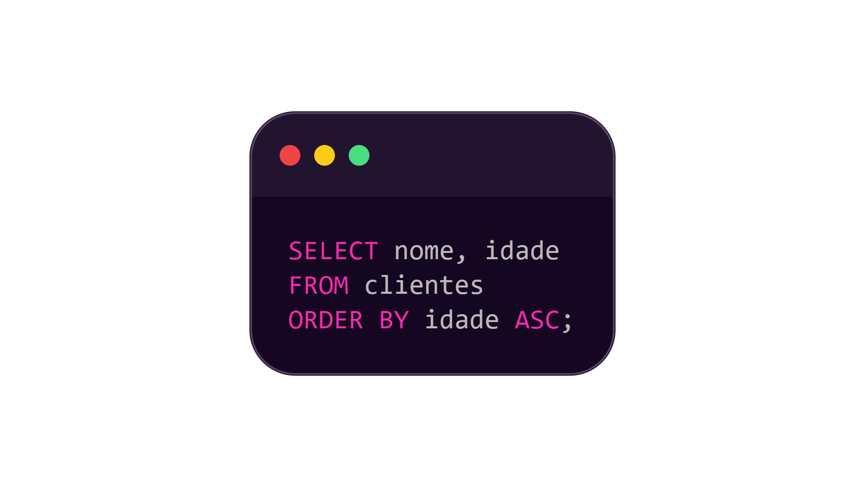
Ordem Crescente
Exemplo:
SELECT nome, idade: Indica que queremos selecionar as
colunas nome e idade da tabela clientes.
FROM clientes: Especifica a tabela da qual queremos selecionar os dados, neste caso, a tabela clientes.
ORDER BY idade ASC: Esta cláusula ordena os resultados da consulta com base na coluna idade de forma ascendente (do menor para o maior). Isso significa que os clientes mais jovens aparecerão primeiro na lista de resultados.

Slide 23
GROUP BY
Veremos como usar a cláusula GROUP BY para agrupar os resultados de uma consulta de acordo com uma ou mais colunas específicas, com exemplos.

Slide 24
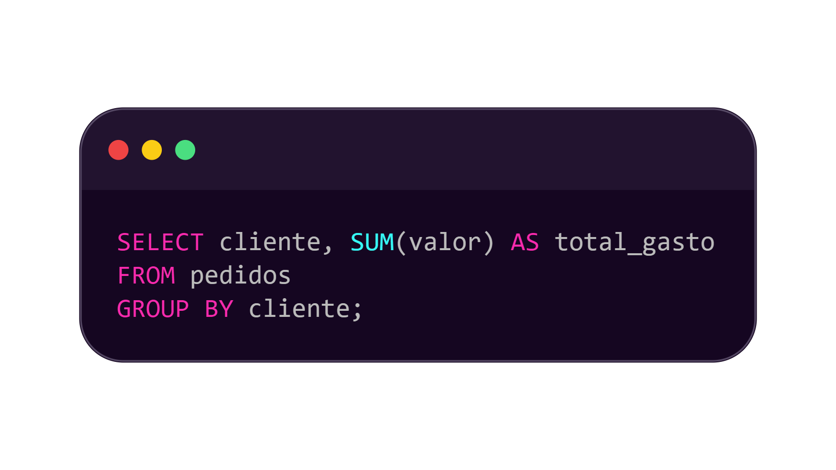
GROUP BY
O comando GROUP BY é usado em consultas SQL para agrupar linhas de dados que possuem valores semelhantes em uma ou mais colunas e, em seguida, aplicar funções de agregação a esses grupos.
Aqui está um exemplo de como utiliza-lo:
Suponha que temos uma tabela chamada pedidos com as colunas cliente e valor, que armazena informações sobre os pedidos de clientes.
Cliente | Valor
Ana | 100
João | 150
Ana | 200
Maria | 120
João | 80
Agora, vamos usar o GROUP BY para calcular o valor total gasto por cada cliente:

Slide 25
Neste exemplo:
A cláusula SELECT seleciona a coluna cliente e calcula a soma dos valores usando a função de agregação SUM(valor), renomeando o resultado como total gasto.
A cláusula FROM especifica a tabela pedidos de onde os dados serão selecionados.
A cláusula GROUP BY agrupa os registros pela coluna cliente. Como resultado, obtemos:
Cliente | Total_gasto
Ana | 300
João | 230
Maria | 120
Isso significa que Ana gastou um total de 300, João gastou 230 e Maria gastou 120.

Slide 26
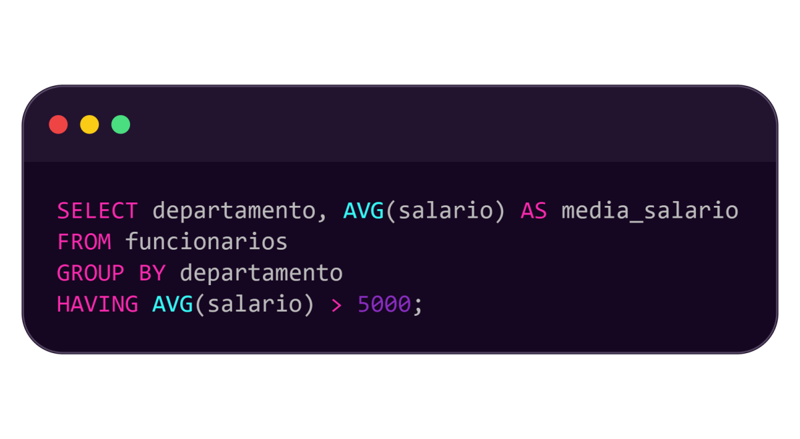
Filtragem de dados com HAVING
Podemos usar a cláusula HAVING em conjunto com o GROUP BY para filtrar grupos com base em condições específicas.
Exemplo:
SELECT departamento, AVG(salario) AS media_salario: Esta parte da consulta seleciona o nome do departamento da tabela "funcionarios" e calcula a média dos salários dos funcionários nesse departamento usando a função de agregação AVG(). O resultado dessa média é renomeado como "media_salario" usando o alias AS.
FROM funcionarios: Esta parte especifica a tabela da qual
queremos selecionar os dados, que é a tabela "funcionarios".
GROUP BY departamento: Esta parte agrupa os resultados pelo nome do departamento.
HAVING AVG(salario) > 5000: Esta parte filtra os resultados com base na média salarial calculada. Aqui, estamos filtrando os resultados para mostrar apenas os departamentos cuja média salarial seja superior a $5000.

Slide 27
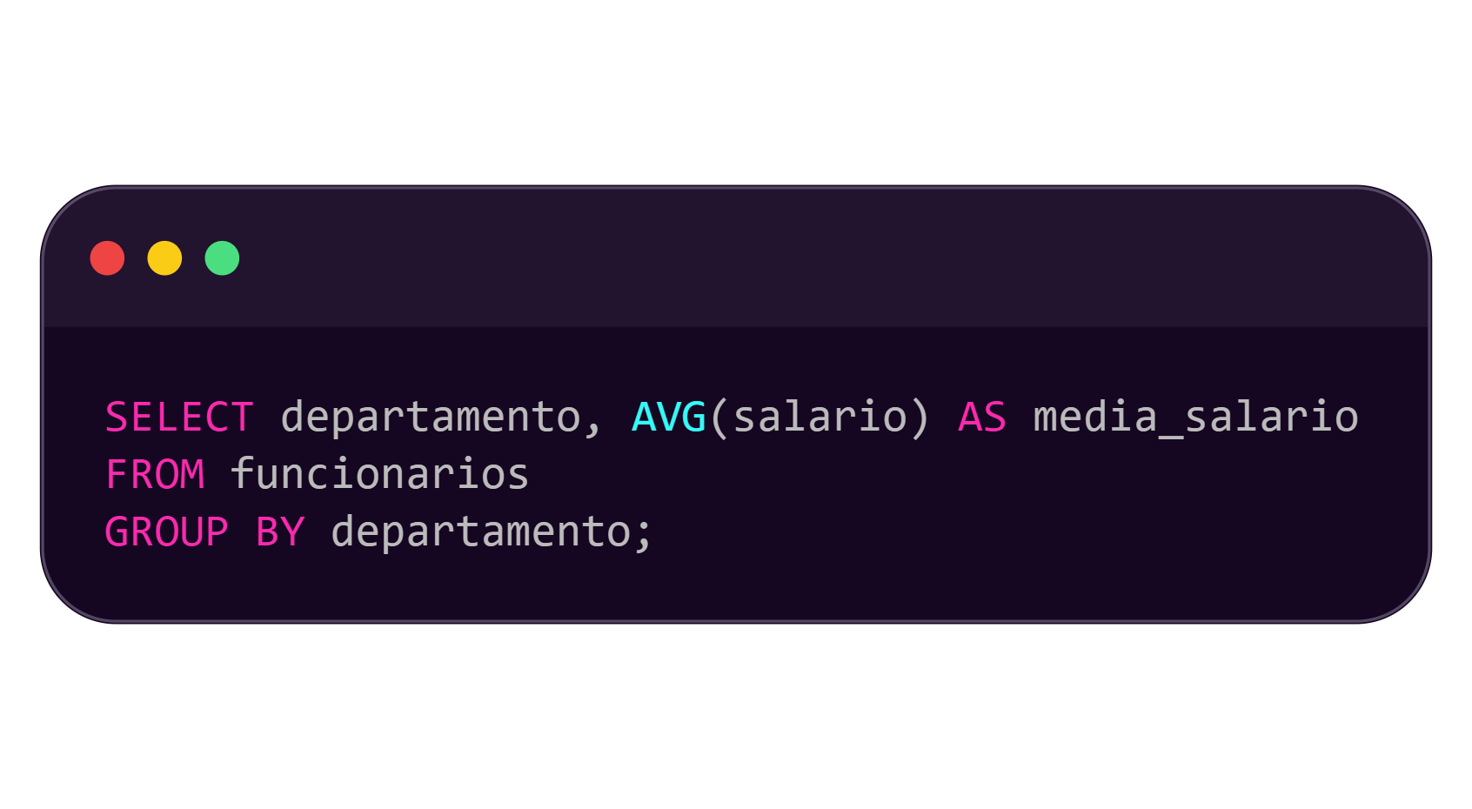
Funções de Agregação
As funções de agregação mais comuns usadas com o GROUP BY incluem COUNT, SUM, AVG, MIN e MAX, entre outras. Essas funções são aplicadas a cada grupo formado pelo GROUP BY para calcular valores agregados.
Exemplo:
SELECT departamento, AVG(salario) AS media_salario: Esta parte da consulta seleciona o nome do departamento da tabela "funcionarios" e calcula a média dos salários dos funcionários nesse departamento usando a função de agregação AVG(). O resultado dessa média é renomeado como "media_salario" usando o alias AS.
FROM funcionarios: Esta parte especifica a tabela da qual
queremos selecionar os dados, que é a tabela "funcionarios".
GROUP BY departamento: Esta parte agrupa os resultados pelo nome do departamento. Isso significa que o cálculo da média salarial será feito separadamente para cada departamento.
Este comando calcula a média salarial de cada departamento, agrupando os resultados pelo nome do departamento.

Slide 28
LIMIT
Veremos como usar o comando LIMIT para ordenar os resultados de uma consulta de acordo com uma ou mais colunas específicas, com exemplos simples.

Slide 29
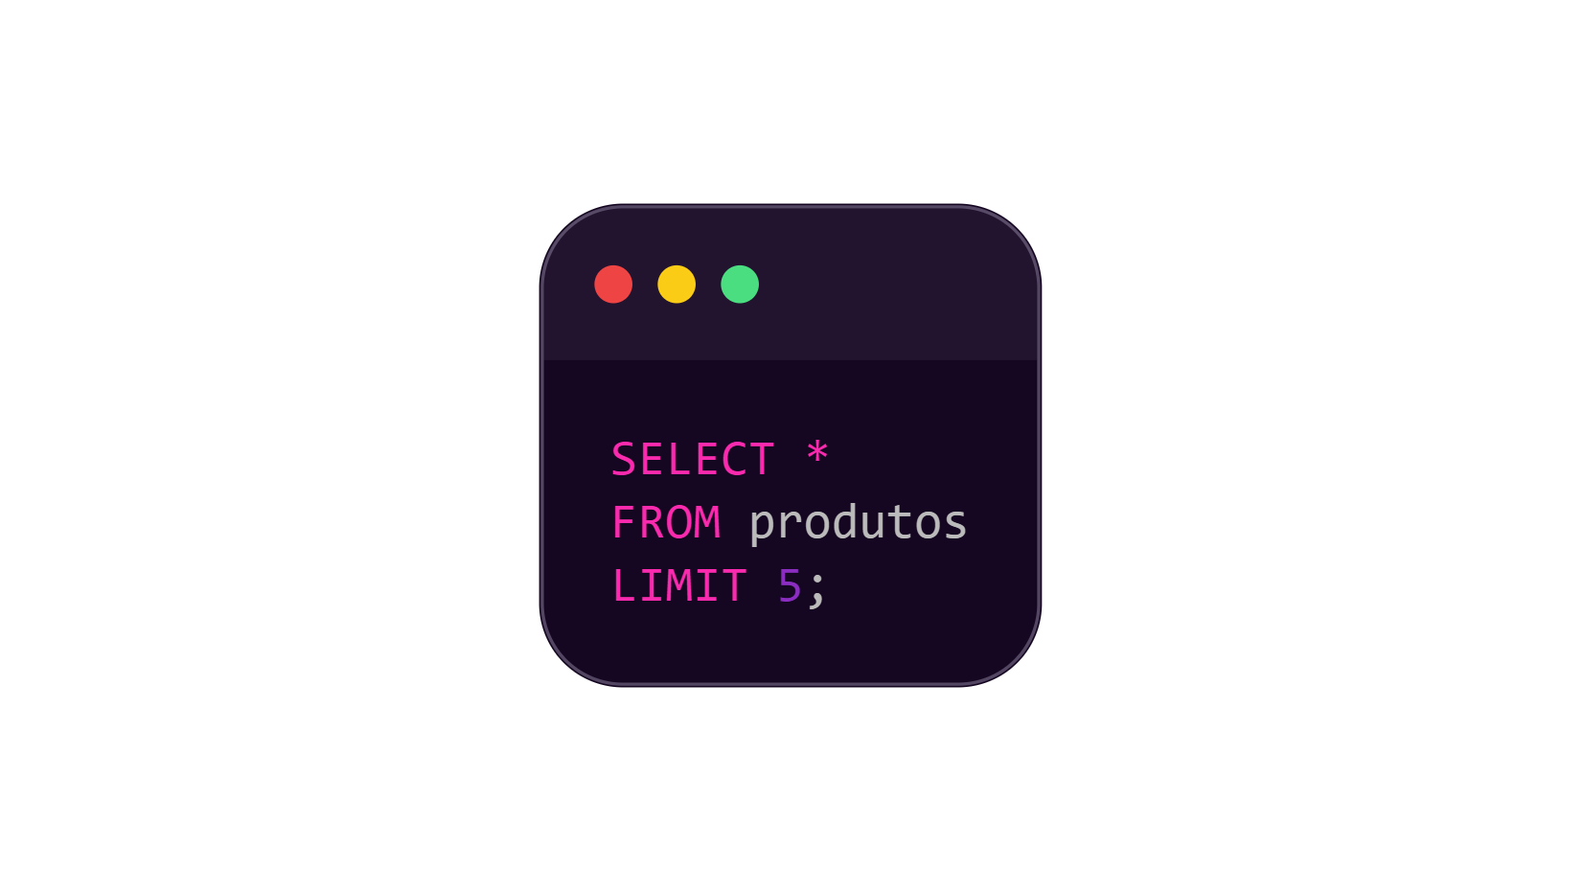
LIMIT
O comando LIMIT é utilizado em consultas SQL para restringir o número de linhas retornadas pelos resultados da consulta. Isso é útil quando queremos visualizar apenas uma quantidade específica de resultados, especialmente em consultas que retornam grandes conjuntos de dados.
Segue um exemplo de como utiliza-lo:
Suponha que temos uma tabela chamada produtos com muitos registros e queremos visualizar apenas os 5 primeiros produtos:

Slide 30
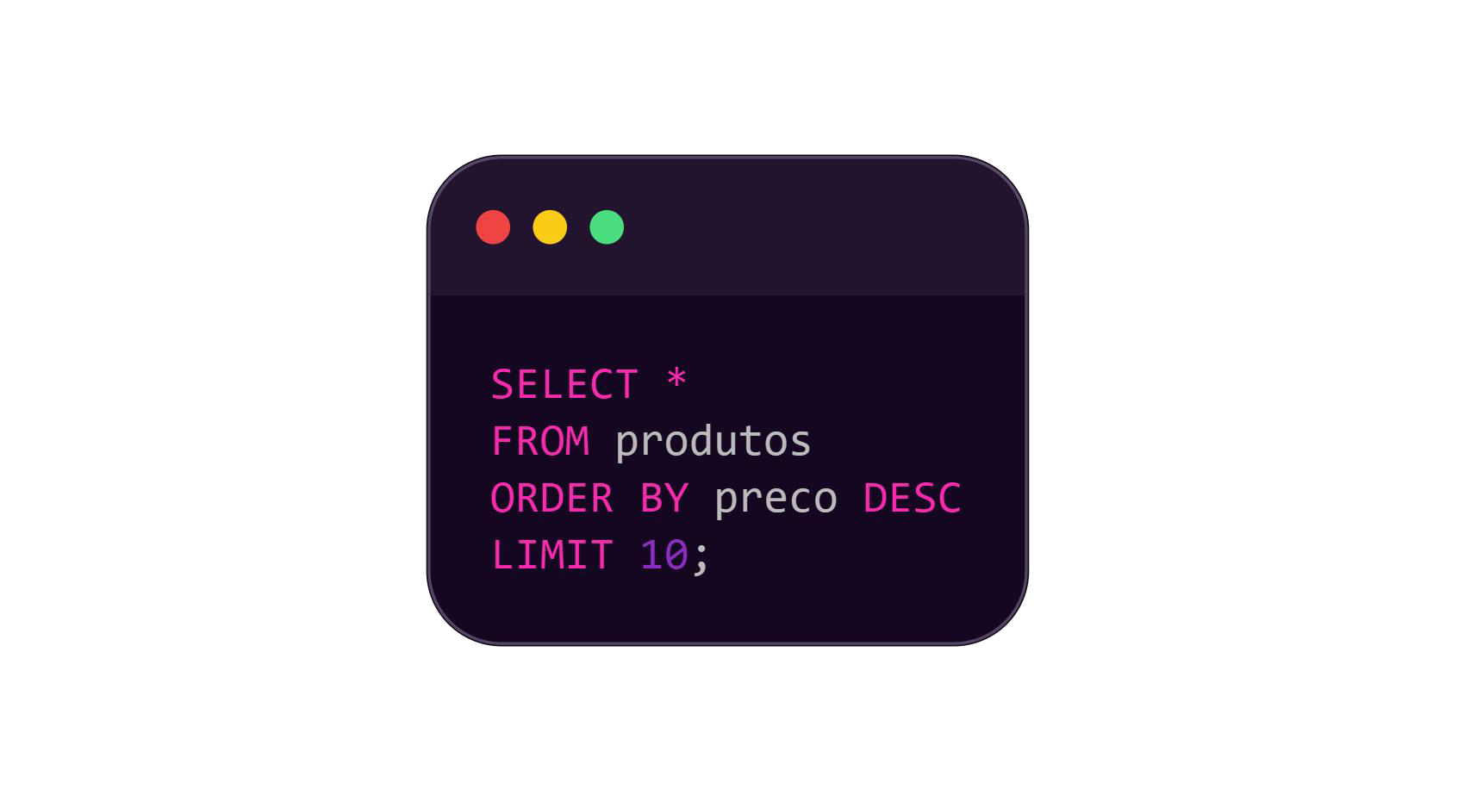
Neste exemplo:
A cláusula SELECT * seleciona todas as colunas da tabela produtos.
A cláusula FROM produtos especifica a tabela da qual os dados serão selecionados.
A cláusula LIMIT 5 restringe o número de linhas retornadas para
5.
Isso significa que apenas os 5 primeiros registros da tabela produtos serão retornados como resultado da consulta.
Agora, vamos considerar outro exemplo onde queremos visualizar os 10 produtos mais caros da tabela produtos, ordenados por preço em ordem decrescente:

Slide 31
Neste exemplo:
A cláusula ORDER BY preço DESC ordena os resultados pela coluna preço em ordem decrescente.
A cláusula LIMIT 10 restringe o número de linhas retornadas para 10, o que nos permite visualizar apenas os 10 produtos mais caros.
Isso nos permite visualizar apenas os 10 produtos mais caros da tabela produtos, facilitando a análise de grandes conjuntos de dados.

Slide 32
DISTINCT
Veremos como usar a cláusula DISTINCT para identificar e remover registros duplicados dos resultados de uma consulta de acordo com uma ou mais colunas específicas, com exemplos.

Slide 33
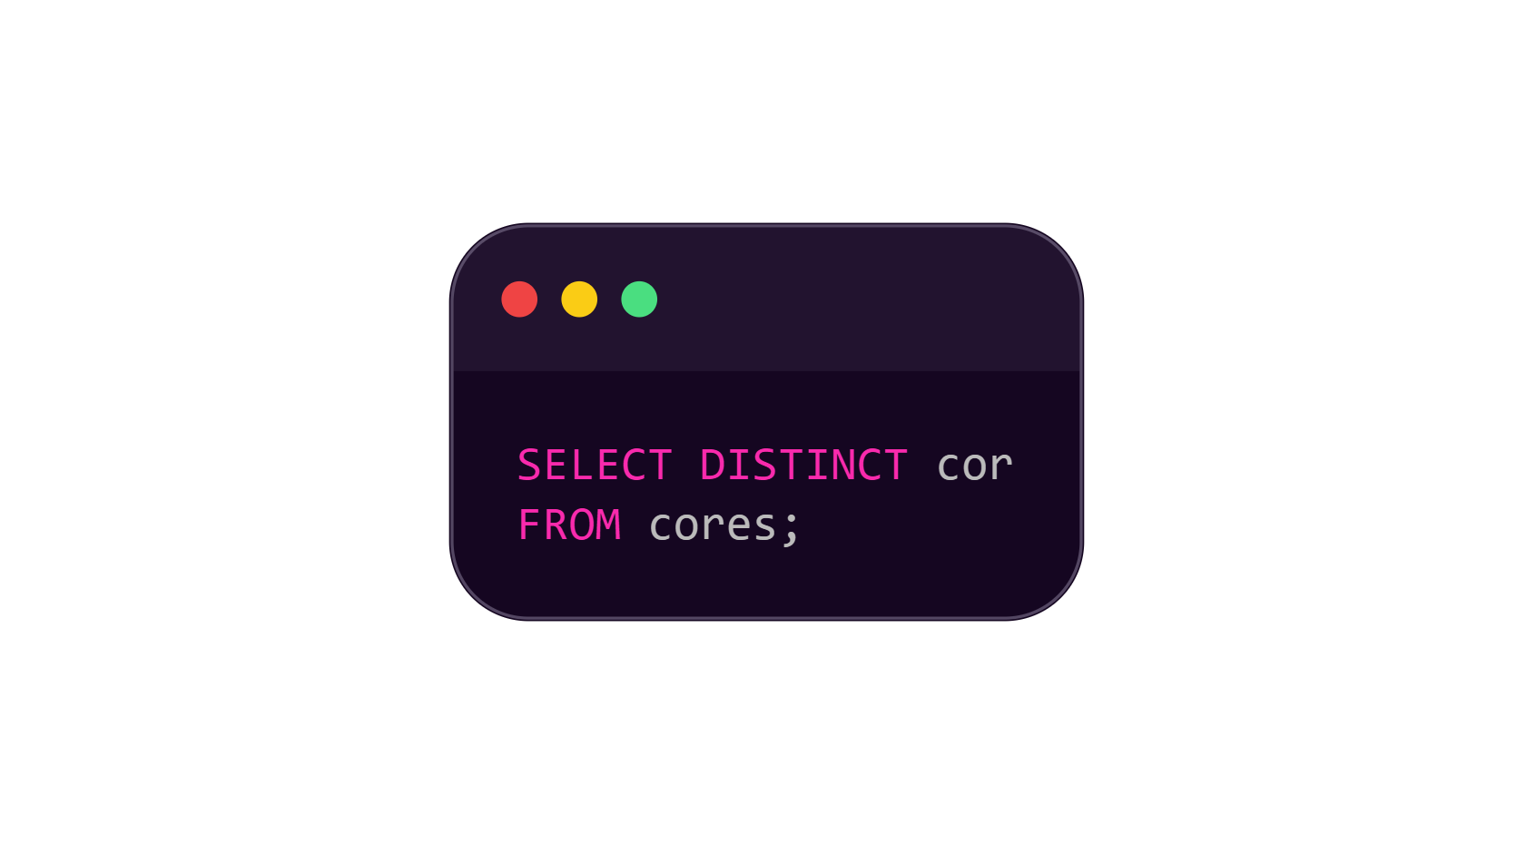
DISTINCT
O comando DISTINCT é usado em consultas SQL para retornar apenas valores únicos em uma coluna ou conjunto de colunas. Isso significa que ele remove duplicatas dos resultados da consulta. Aqui está uma explicação simples:
Suponha que temos uma tabela chamada cores com a seguinte coluna:
Cor
Vermelho
Azul
Verde
Vermelho
Amarelo
Azul
Se quisermos ver apenas as cores únicas nesta tabela, usaríamos o comando DISTINCT da seguinte forma:

Slide 34
Isso retornaria:
Cor
Vermelho
Azul
Verde
Amarelo
O comando DISTINCT removeu as duplicatas, permitindo que vejam apenas as cores únicas na tabela.
Isso é útil para análise de dados quando queremos garantir que estamos lidando apenas com valores exclusivos em uma determinada coluna.

Slide 35
FUNÇÕES DE AGREGAÇÃO
Veremos como utilizar as FUNÇÕES DE AGREGAÇÃO para calcular estatísticas resumidas, como média, soma, mínimo ou máximo, dos resultados de uma consulta de acordo com uma ou mais colunas específicas com exemplos simples, com exemplos simples.

Slide 36
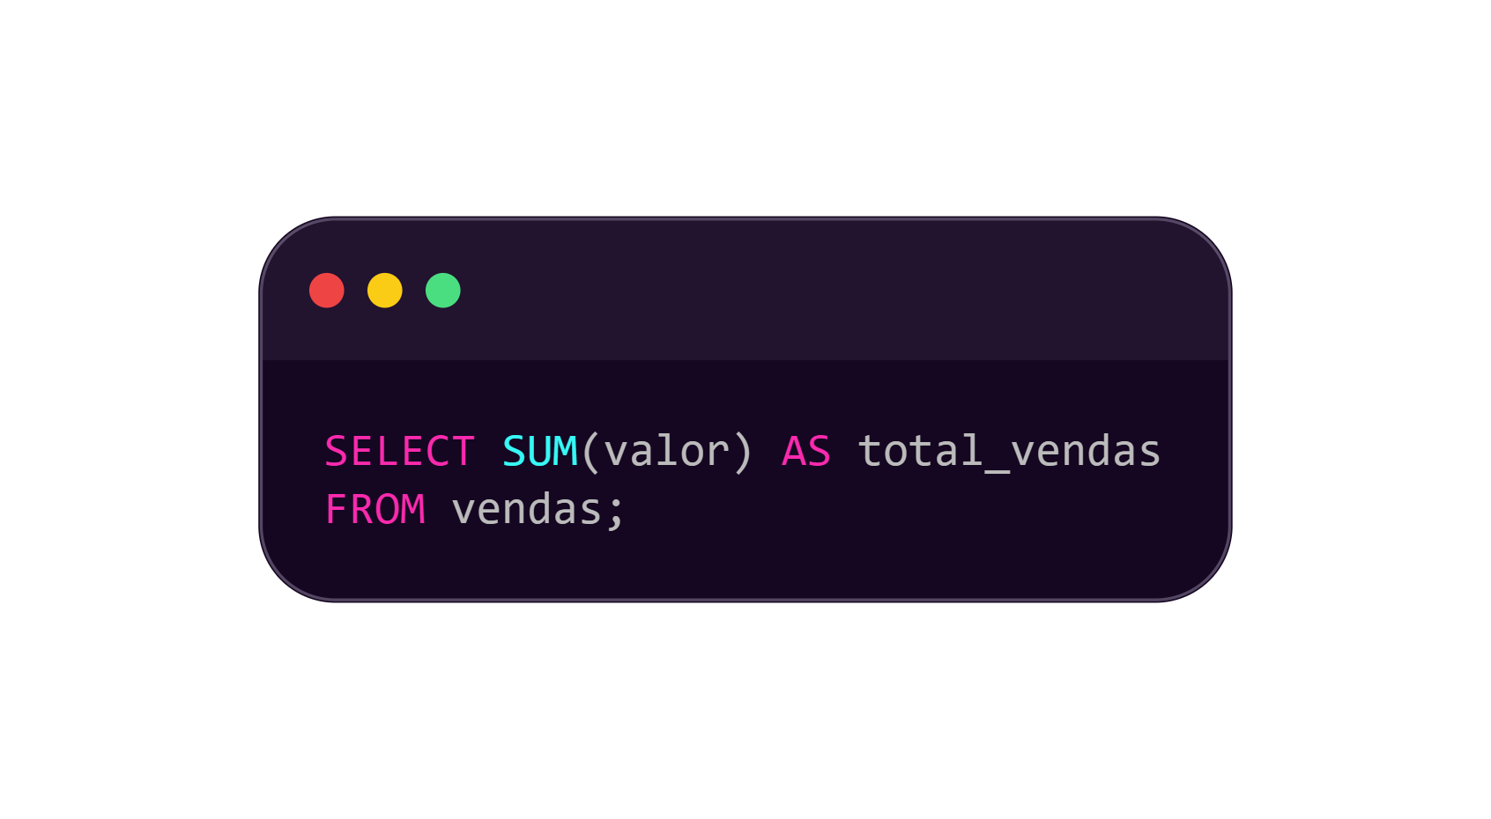
Funções de Agregação
As funções de agregação são utilizadas para realizar cálculos em conjuntos de dados, como somar valores, contar o número de registros, calcular médias, encontrar valores mínimos e máximos, entre outros. Vou explicar as principais funções de agregação com exemplos:
SUM()
Esta função retorna a soma dos valores de uma coluna.
Exemplo:
SELECT AVG(salario) AS media_salario: Esta parte da instrução indica que queremos selecionar a média dos salários da coluna "salario" da tabela "funcionarios". A função AVG() é uma função de agregação que calcula a média dos valores em uma coluna. Estamos atribuindo um alias "media_salario" ao resultado da média para facilitar a referência a ele posteriormente.
FROM funcionarios: Esta parte especifica a tabela da qual queremos selecionar os dados, que é a tabela "funcionarios".
Este comando calcula o total de vendas somando os valores da
coluna "valor" na tabela "vendas".

Slide 37
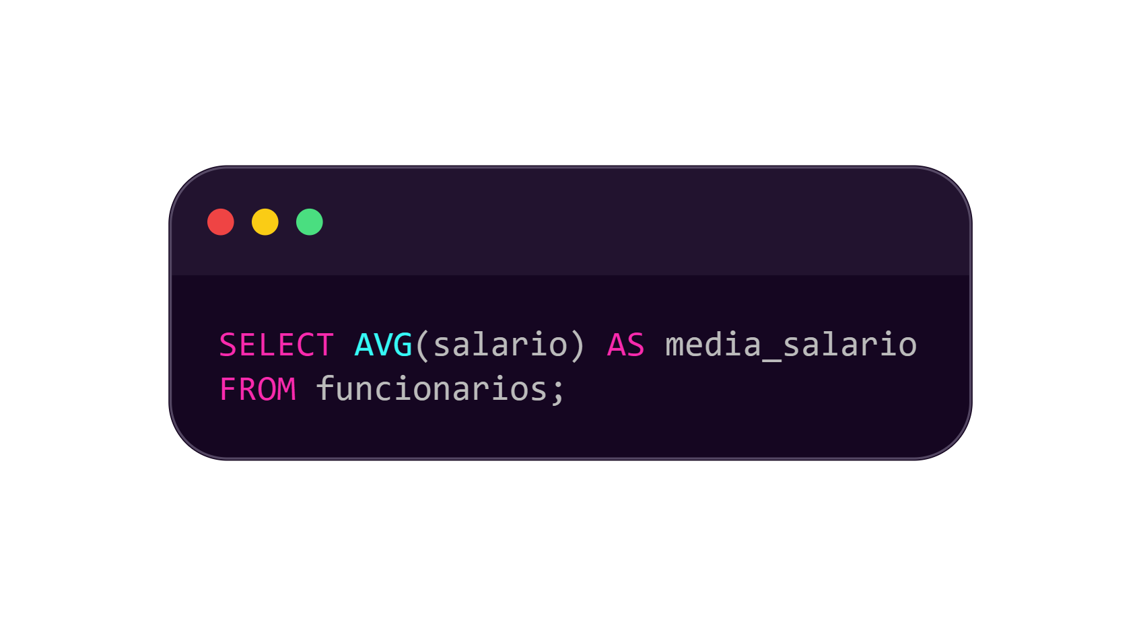
AVG()
Esta função retorna a média dos valores de uma coluna. Exemplo:
SELECT AVG(salario) AS media_salario: Esta parte da consulta seleciona a média dos salários da coluna "salario" da tabela "funcionarios". A função AVG() é uma função de agregação que calcula a média dos valores em uma coluna. O resultado da média é então renomeado como "media_salario" usando o alias AS, facilitando a referência ao resultado.
FROM funcionarios: Esta parte especifica a tabela da qual
queremos selecionar os dados, que é a tabela "funcionarios".
Este comando calcula a média salarial dos funcionários, utilizando os valores da coluna "salario" na tabela "funcionarios".

Slide 38
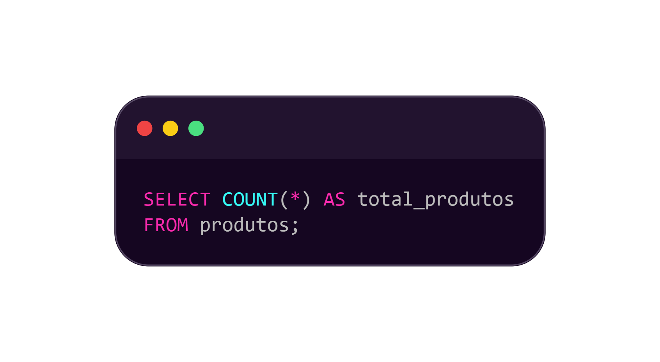
COUNT()
Esta função retorna o número de registros em um conjunto de dados.
Exemplo:
SELECT COUNT(*) AS total_produtos: Esta parte da consulta utiliza a função de agregação COUNT() para contar o número de registros na tabela "produtos". O uso de "*" como argumento da função COUNT() indica que queremos contar todos os registros. O resultado desse contador é então renomeado como "total_produtos" usando o alias AS, facilitando a referência ao resultado.
FROM produtos: Esta parte especifica a tabela da qual queremos contar os registros, que é a tabela "produtos".
Este comando conta o número total de produtos na tabela "produtos".

Slide 39
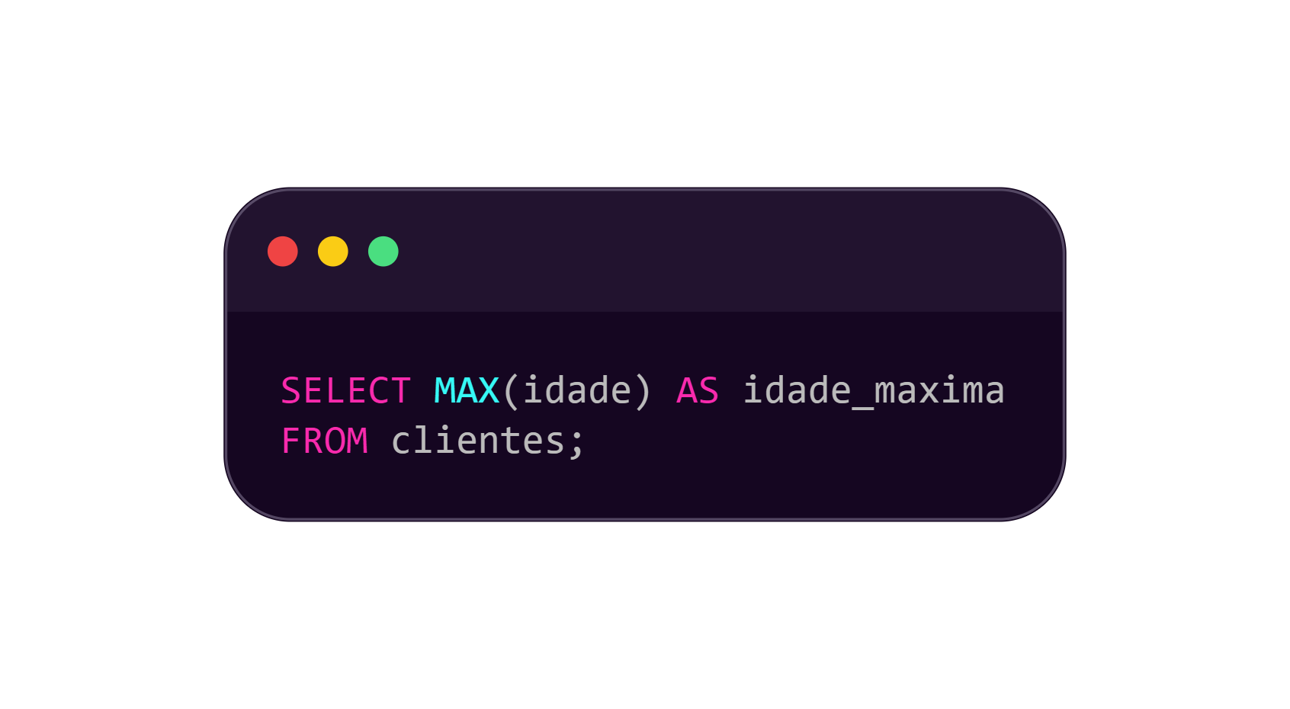
MAX()
Esta função retorna o valor máximo em uma coluna. Exemplo:
SELECT MAX(idade) AS idade_maxima: Esta parte da consulta seleciona o valor máximo da coluna "idade" da tabela "clientes". A função MAX() é uma função de agregação que encontra o maior valor em um conjunto de dados. O resultado desse valor máximo é então renomeado como "idade_maxima" usando o alias AS, para facilitar a referência ao resultado.
FROM clientes: Esta parte especifica a tabela da qual queremos
selecionar os dados, que é a tabela "clientes".
Este comando encontra a idade máxima dos clientes, utilizando
os valores da coluna "idade" na tabela "clientes".

Slide 40
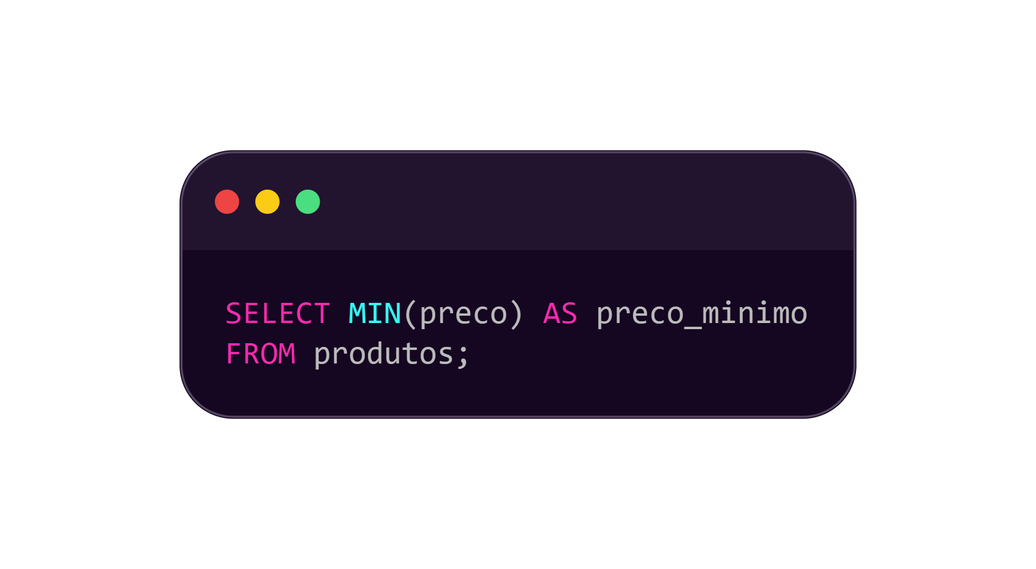
MIN()
Esta função retorna o valor mínimo em uma coluna.
Exemplo:
SELECT MIN(preco) AS preco_minimo: Esta parte da consulta seleciona o valor mínimo da coluna "preco" da tabela "produtos". A função MIN() é uma função de agregação que encontra o menor valor em um conjunto de dados. O resultado desse valor mínimo é então renomeado como "preco_minimo" usando o alias AS, facilitando a referência ao resultado.
FROM produtos: Esta parte especifica a tabela da qual queremos
selecionar os dados, que é a tabela "produtos".
Este comando encontra o preço mínimo dos produtos, utilizando os valores da coluna "preco" na tabela "produtos".

Slide 41
CONCLUSÃO

Slide 42

Obrigada por dedicar seu tempo à leitura deste conteúdo!
Este ebook foi gerado por um sistema de inteligência artificial e diagramado por um humano.
É importante ressaltar que, devido à natureza automatizada da geração, podem existir possíveis imprecisões ou erros.
Este material foi criado com propósitos estritamente didáticos, visando fornecer informações úteis sobre o assunto em questão.
Espero que tenha encontrado o conteúdo útil e esclarecedor. Se houver alguma dúvida ou sugestão, não hesite em contatar.
GitHub

